Slide 1

«Проблемы применения законодательства в области обращения с отходами при реализации концессионных соглашений»
МОСКВА, МАРТ 2017 ГОДА

Slide 2
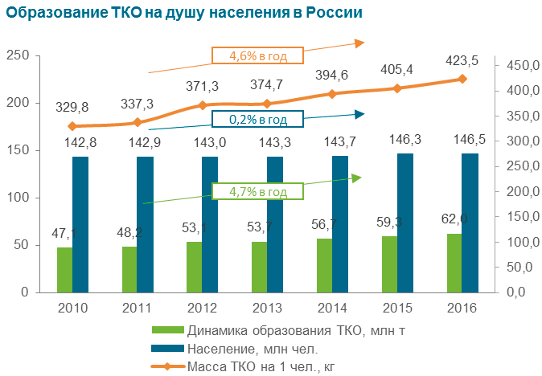

СИТУАЦИЯ В СФЕРЕ ОБРАЩЕНИЯ С ТКО В РФ
В РФ сложилась катастрофическая ситуация в сфере обращения с ТКО:
Ежегодно в РФ образуется более 50 млн тонн ТКО
На территории РФ расположено более 50 000 свалок
Свалками занято более 1 млн гектар земли
Ежегодно дополнительно более 10 тыс. гектар земли захламляются ТКО
Свалки – ухудшают экологию страны, становятся причиной тяжелых заболеваний
Менее 0,5% объектов размещения ТКО соответ- ствует законодательству РФ
Менее 2% ТКО вовлекается во вторичный оборот. Как следствие, в РФ не развивается отрасль пере- работки вторичных материальных ресурсов
Малые населенные пункты не обеспечены каче- ственной услугой по обращению с ТКО

Slide 3
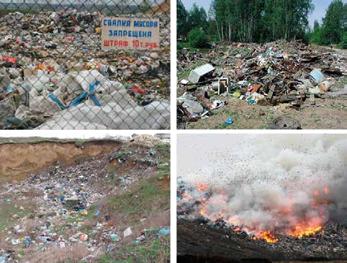

КЛЮЧЕВЫЕ ПРОБЛЕМЫ СФЕРЫ ОБРАЩЕНИЯ С ТКО
Незаконное складирования отходов (Нанесение экологического ущерба природе и здоровью населения)
Создание возможностей для использования серых схем и необоснованного получения доходов недобросовестными предпринима- телями в ущерб экологии
Снижение экологического и экономического потенциала территорий, расположенных возле мест складирования отходов
Непрозрачная система движения и платы за ТКО
Увеличение доли размещаемых на объектах захоронения отходов (в том числе опасных и подлежащих повторной переработке)

Slide 4







СФЕРА ДЕЯТЕЛЬНОСТИ ЗАО «УПРАВЛЕНИЕ ОТХОДАМИ» – КОМПЛЕКСНАЯ СИСТЕМА ОБРАЩЕНИЯ С ТВЕРДЫМИ КОММУНАЛЬНЫМИ ОТХОДАМИ
ЗАО «Управление отходами» создает комплексные системы обработке и размещению ТКО на основе концессионных соглашений. Целевой сегмент – обработка и размещение ТКО.
Сбор и вывоз – конкурентный вид бизнеса на основе свободного ценообразования
Обработка и размещение – олигопольный вид бизнеса на основе государственного тарифного регулирования
Образование ТКО:
ТСЖ, ДЕЗы, УК (ЖКХ), юрлица
Транспортировка
Мусороперегрузка и уплотнение
Транспортировка
Сортировка
Захоронение непригодных отходов
Сбор и вывоз – наименее капиталоемкий и наиболее маржинальный нерегулируемый сегмент рынка
Обработка и размещение – наиболее капиталоемкий и наименее
маржинальный регулируемый сегмент рынка
Целевой сегмент является наиболее капиталоемким, требует привлечения значительных инвестиций для создания инфраструктурных объектов.
Частный сектор, как и региональные власти не в состоянии привлечь значительные инвестиции для создания подобных объектов. Выходом является заключение концессионных соглашений, которые позволяют использовать средства институциональных инвесторов – негосударственных пенсионных фондов.
Таким образом, концессионные соглашения позволяют решить одну из социально значимых задач, описанных в территориальных схемах по созданию инфраструктурных объектов.

Slide 5
ЗАО «УПРАВЛЕНИЕ ОТХОДАМИ» СОЗДАЕТ В РЕГИОНАХ РОССИИ КОМПЛЕКСНЫЕ СИСТЕМЫ ПО УТИЛИЗАЦИИ И ЗАХОРОНЕНИЮ ТКО НА ОСНОВЕ КОНЦЕССИОННЫХ СОГЛАШЕНИЙ
КОНЦЕССИОННОЕ СОГЛАШЕНИЕ
Субъект РФ КОНЦЕДЕНТ
ЗАО «Управление отходами» КОНЦЕССИОНЕР
Комплексная система обращения с ТКО ОБЪЕКТЫ КС
Концедент: субъект РФ
Концессионер: ЗАО «Управление отходами», имеющее опыт финансирования, создания и эксплуатации комплекс- ных систем по переработке и захоронению твердых коммунальных отходов.
Условия концессионного соглашения: Концессионер за свой счет строит объекты концессионного соглашения - инженерные сооружения инфраструктуры по обращению с отходами. После строительства объектов Концессио- нер передает их в собственность Концеденту. Концессионер, на праве пользования и владения, осуществляет экс- плуатацию объектов, модернизацию, реконструкцию, ремонт и их техническое обслуживание, а также обеспечи- вает возврат привлеченных инвестиций с заранее установленной доходностью.
ПРЕИМУЩЕСТВА КОНЦЕССИЙ:
ПРИВЛЕЧЕНИЕ ЧАСТНЫХ ИНВЕСТИЦИЙ
ЭКОНОМИЯ БЮДЖЕТНЫХ СРЕДСТВ
ГОСУДАРСТВЕННЫЙ СТАТУС СОБСТВЕННОСТИ СОЗДАВАЕМЫХ ОБЪЕКТОВ
ПРОЗРАЧНАЯ ТАРИФНАЯ ПОЛИТИКА
УЛУЧШЕНИЕ ЭКОЛОГИЧЕСКОЙ ОБСТАНОВКИ В РЕГИОНЕ И ЗДОРОВЬЯ НАСЕЛЕНИЯ

Slide 6
ИНФРАСТРУКТУРНЫЕ ОБЪЕКТЫ ТРЕБУЮТ ДОЛГОСРОЧНЫХ ИНВЕСТИЦИЙ, НЕГОСУДАРСТВЕННЫЕ ПЕНСИОННЫЕ ФОНДЫ – НАДЕЖНЫЙ ИСТОЧНИК «ДЛИННЫХ» ДЕНЕГ
Концессионное соглашение
Плата Концессионера
ЗАО
«Управление отходами» КОНЦЕССИОНЕР
Концессионные облигации
Возврат инвестиций
Негосударственные пенсионные
фонды
Субъект РФ КОНЦЕДЕНТ
Строительство
Объект концессии
Инфраструктурные проекты требуют долгосрочных инвестиций, которые в большинстве своем неинтересны биз- несу. Однако институциональные инвесторы заинтересованы в «длинных» вложениях, поэтому ГЧП может стать самым важным инструментом развития инфраструктурных проектов.
Привлечь институциональных инвесторов к инфраструктурным проектам можно с помощью специальных ценных бумаг – концессионных облигаций. Концессионные облигации – это ценные бумаги, которые выпускаются проект- ной компанией для финансирования объекта концессионного соглашения. Облигационные купоны погашаются в соответствии с условиями облигационного выпуска.

Slide 7
ПРОЕКТЫ ПО СОЗДАНИЮ И ЭКСПЛУАТАЦИИ ОБЪЕКТОВ ПО ОБРАБОТКЕ И РАЗМЕЩЕНИЮ ТКО
Этапы реализации проекта
Контроль и управление специфическими рисками
Подписание концессионного соглашения Страхование ответственности
Получение земли под объекты
Регистрация проспекта эмиссии, получение рей- тинга и размещение облигаций
Проведение конкурсов по выбору проектировщи- ка, проектирование
Проведение конкурсов по выбору генподрядчика и поставщиков оборудования
Экологическая строительная госэкспертизы
Строительство, контроль независимого эксперта на всех этапах строительства
Пуско-наладка и опытная эксплуатация (иностран- ный шеф-монтаж)
Приемка объекта госкомиссией, получение разре- шения на ввод в эксплуатацию
Получение лицензии на утилизацию, утверждение тарифа
Начало эксплуатации
Поступление выручки, накопление резервов для выплат по облигациями, погашение купонов и тела основного займа
Закупки на конкурсной основе в соответствии с ФЗ-223 «О закупках товаров, работ, услуг отдельными видами юридиче- ских лиц»
5-уровневая система контроля:
менеджмент
концедент (Госэкспертиза, Роспотребнадзор, Архстрой надзор, тарифные органы
независимый эксперт (контроль качества и стоимости строи тельства)
негосударственные экологические организации
силовые ведомства и прокуратура
Эксплуатация объектов концессионных соглашений осущест- вляется в строгом соответствии с законодательством РФ. Вну- тренними службами компании производится постоянный кон- троль экологической обстановки на объектах (забор проб воздуха, грунтовых вод, почвы), профилактика пожаров и несчастных случаев, регулярно осуществляется обучение нормам техники безопасности и эксплуатации объектов. Объ- екты полностью обеспечены техникой для предотвращения возникновения чрезвычайных ситуаций.
Вся техника и оборудование объектов концессионных соглаше- ний обеспечена долгосрочными договорами на сервисное обслуживание и запасными частями.
Система совместной работы (Концедент + Концессионер) с УК и потребителями. Платежная дисциплина – более 95%.
9

Slide 8
Проблемы при реализации концессионных соглашений, в том числе при применения законодательства РФ
Отсутствие медиакампаний в субъекте РФ, направленной на просвещение населения о необходимости и безопасности современных объектов обращения с отходами, в связи с чем концессионер-инвестор сталкивается с противостоянием со стороны жителей территорий, в границах которых предполагается создание комплексов по обращению с ТКО;
Создание комплексной системы обращения с отходами, капиталоемкий процесс и требует возврата и окупаемости инвестиций концессионера, вместе с тем при введении с 01.01.2017 г. запрета на захоронение отходов, в состав которых входят полезные компоненты, подлежащие утилизации (дальнейшему использованию), региональному оператору при установлении единого тарифа не учитываются его затраты на обработку и утилизацию ТКО, чем сдерживается вхождение концессионера в институт регионального оператора;
Ключевым условием сотрудничества по схеме ГЧП, особенно в форме концессионных соглашений, так как объект априори создается на частные инвестиции в собственность концедента, является гарантия окупаемости инвестиций и получение концессионером дохода от концессионной деятельности в объеме не менее объема, изначально определенного концессионным соглашением, вместе с тем изменениями в Закон о концессионных соглашениях, вступивших в силу с 01.01.2017 года, из существенных условий концессионного соглашения для объектов обращения с отходами, исключено условие об объеме валовой выручки, получаемой концессионером в рамках реализации концессии;
Недополученные доходы концессионера могут быть возмещены последнему за счет предоставленных субсидий соответствующего бюджета (ч.6 ст.78 БК РФ), вместе с тем специальное законодательство по установлению тарифа операторам объектов обращения с отходами, предусмотрело возмещение недополученных доходов из бюджета только при вмешательстве государства через изменение долгосрочных параметров регулирования тарифа, в других случаях объективного недополучения доходов операторами (напр., недозагрузки объектов), такие недополученные доходы возмещаются не позднее 3-го следующего тарифного периода. То есть, бюджет не берет на себя компенсацию затрат, перекладывает в будущий тариф, т.е. на население, чем продлевает на 3-5 лет срок окупаемости инвестиций;

Slide 9
Проблемы при реализации концессионных соглашений, в том числе при применения законодательства РФ
Территориальные схемы обращения с отходами обязательны для исполнения всеми участниками и операторами рынка обращения с ТКО, но ее исполнение в полной мере возможно только при наличии в законодательстве ответственности за нарушение исполнения территориальной схемы (за нарушение движения ТКО, отказ от заключения договора в регоператором), в настоящее время такая ответственность не предусмотрена, требуется внесение изменений в статью 8.2 КоАП РФ;
Дисбаланс в оплате оказанных услуг за вывоз и транспортирование ТКО, обработку (сортировку) и размещение (захоронение) ТКО, поскольку Правилами коммерческого учета объема и/или массы ТКО предусмотрено, что транспортной компании услуги оплачиваются за объем отходов и количество мусорных контейнеров, на остальных объектах обращения с отходами оплата оказанных услуг осуществляется по массе отходов, между тем не предусмотрена взаимосвязь в порядке расчета регоператора с оператором по сбору и вывозу на основании подтверждения поступления соответствующих объемов ТКО на объекты по обработке и размещению ТКО, для полного контроля регионального оператора за обращением отходов в зоне его обслуживания.
Проблемы бесконечных запросов и проверок деятельности концессионера. Только за 2016 год по группе компаний Управление отходами было осуществлено 62 проверки различных контрольных, надзорных, правоохранительных органов, поступило и отработано порядка 300 запросов. При этом ни одной жалобы или обращения по качеству оказания услуг не поступило ни от контрагентов по договорам, ни от населения. Предлагаем ввести ограничения на проверку компаний-инвесторов, в первые 3 года реализация проекта и установить право компаний ссылаться на проверочные материалы проверяющего органа по ранее проведенным проверкам, что бы не дублировать предоставление концессионером одних и тех же документов различным органам и организациям.

Slide 10
ДОПОЛНИТЕЛЬНАЯ ИНФОРМАЦИЯ
Одним из ключевых принципов ЗАО «Управление отходами» является открытость и прозрачность.
Вся детальная информация, подтверждающая отраженные в настоящей презентации тезисы, в том числе годовые ежеквартальные отчеты, проспекты эмиссии ценных бумаг, бухгалтерская и иная внутренняя документация, доступна на официальных сайтах организации:
http://www.uo-moscow.ru http://www.uo-system.ru
Кроме того, детальная информация о реализуемых проектах доступна в базе данных Национальной ассо- циации концессионеров и долгосрочных инвесторов в инфраструктуру на официальном портале: http://db.investinfra.ru
КОНТАКТНАЯ ИНФОРМАЦИЯ
Закрытое акционерное общество «Управление отходами» 117556 г. Москва, Варшавское шоссе, д. 95, корп. 1
+7 (495) 280 76 68
info@uo-moscow.ru
МОСКВА 2017
10

